Slide 1
Thứ ba ngày 21 tháng 12 năm 2021
MĨ THUẬT
Bài : Sinh nhật vui vẻ ( Tiết 1 )

Slide 2
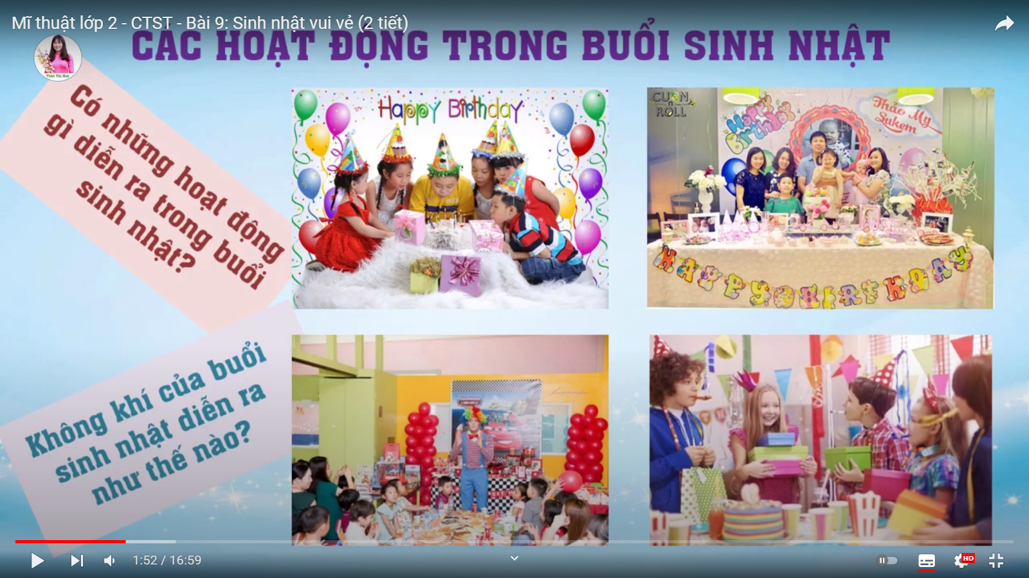
HOẠT ĐỘNG 1:KHÁM PHÁ
1. Có hoạt động nào diễn ra trong buổi lễ sinh nhật.
2. Không khí của buổi sinh nhật như thế nào?

Slide 4
THAM KHẢO

